Slide 1
Російский балет
Виконала: учениця 11-В класу Заровна Тетяна

Slide 2
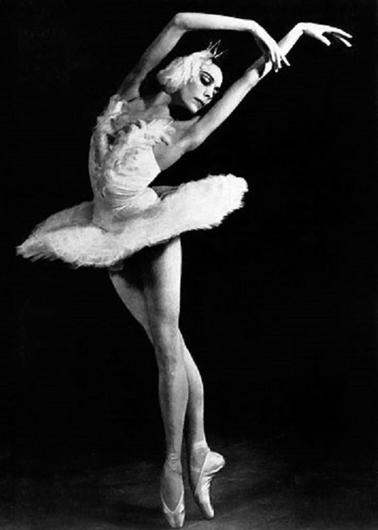
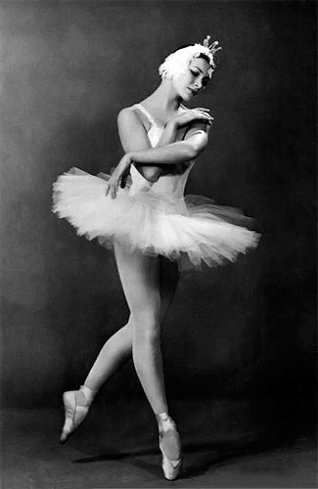
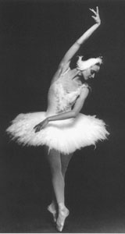
Загальні відомості
Балет (від італійського «ballo» танцюю) - це певна академічна форма танцювальної техніки і музики.
Він звичайно включає в себе танець, пантоміму, дію і музику (зазвичай оркестрову, але іноді і вокальну)

Slide 3
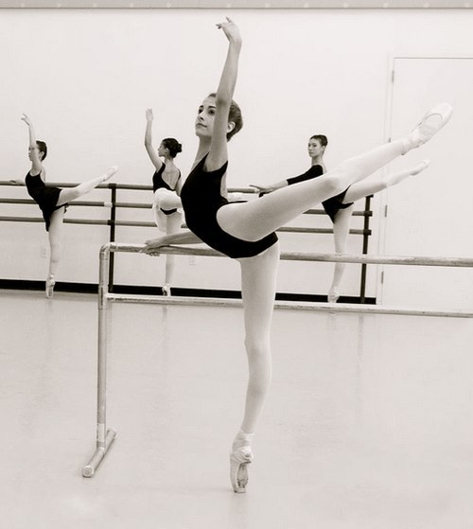
Техніка балету
Балет є найвідомішою танцювальною дією через його унікальні особливості і методи:
робота на пуантах,
повороти ніг
великі розтяжки,
витончені, плавні, точні рухи
легкість.

Slide 4
Балетні терміни
Варіації - сольний танець героя.
Pas-de-deux (па-де-де) - танець двох героїв.
Pas-de-trois-танець трьох героїв.
Кордебалет - великий спільний танець.
Характерний танець - відрізняється пантомімою і незвичайної хореографією.
Батман - підняття ноги на 90 градусів.
Гранд-батман - підняття ноги на180 градусів.
Фуєте - обертання на місці на одній нозі.
Пліє - присідання на виворітних стопах.

Slide 5
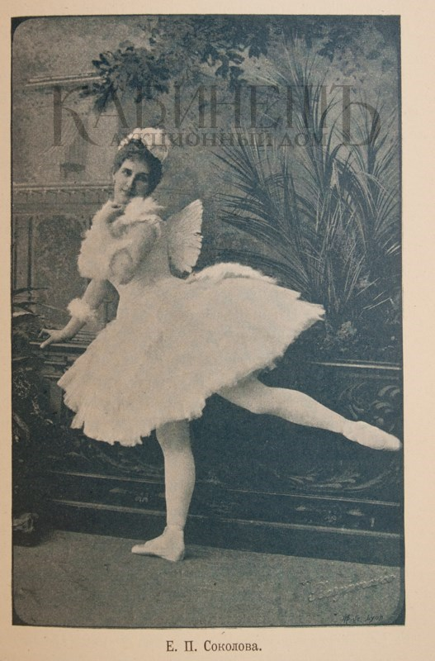
Історія XVIII століття
Перша балетна вистава в Росії відбулася у 1672 році при дворі царя Олексія Михайловича в Преображенському . У Росії балетне мистецтво з'являється у вигляді невеликих сценок .
Основним придворним жанром був балет.
1738р.- Жан Батист Ланде відкрив першу в Росії школу балетного танцю та вважається основоположником російського балетного мистецтва.

Slide 6
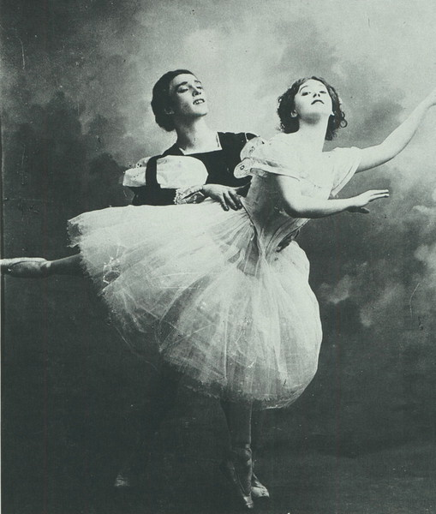
З епохи Катерини II в Росії з'явилася традиція кріпацьких балетів.
За Павла I були видані особливі правила для балету - було наказано , щоб на сцені під час вистави не було чоловіків.

Slide 7
XIX століття
У царювання Олександра I російський балет досяг до цього небувалої популярності .
Своїм успіхам у цей час російський балет зобов'язаний запрошеному французькому балетмейстеру Карлу Дидло , прибувшому до Росії в 1801 році.
На петербурзькій сцені почала блищати зірка європейського балету Марія Тальоні .Такої легкості , цнотливої ​​грації , такої незвичайної техніки і міміки ще не показувала не одна з танцівниць .
Серед танцівниць того часу виділяються Зінаїда Рішар,Ольга Шлефохт,а серед танцівників блищали Бернар Флері , Теодор Герін ,Християн Йогансон та інші.

Slide 8
У царювання Олександра II в російській балеті починається висування вітчизняних талантів.
У цей період розвитку російського балету танці беруть гору над пластикою і мімікою.
Артур Сен- Леон ставив ряд балетів на сюжети російських казок.
Серед балерин того часу були знамениті : Надія Богданова , Анна Пріхунова , Євгенія Соколова , Марія Горшенкова , Варвара Нікітіна. Серед артистів балету були знамениті : Маріус Петіпа , Тимофій Стуколкін , Микола Гольц ,Олексій Богданов

Slide 9
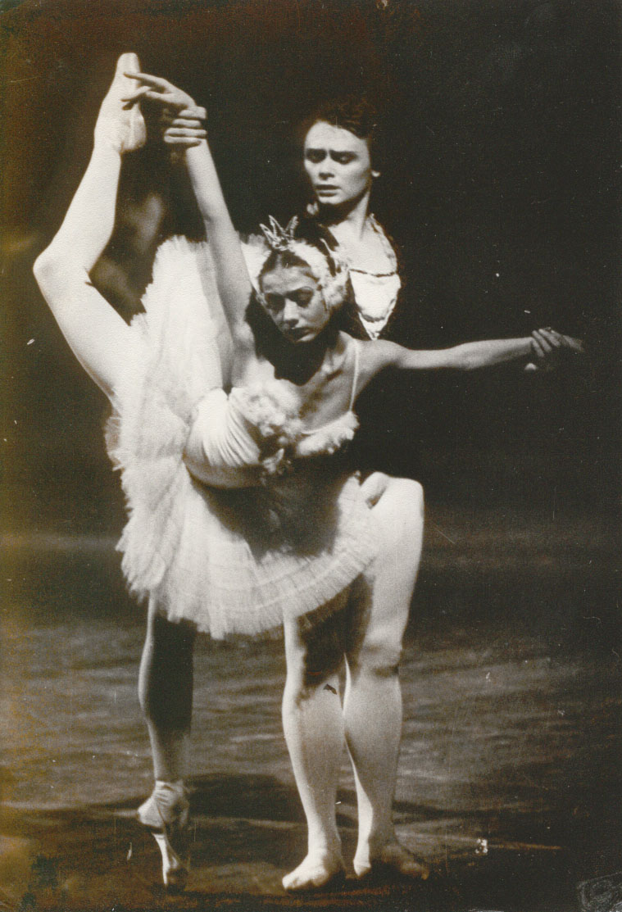
XX століття
У пошуках нових форм Михайло Фокін спирався на сучасне образотворче мистецтво. Улюбленою сценічною формою балетмейстера став одноактний балет з лаконічним безперервним дією , з чітко вираженою стилістичним забарвленням .
З 1924 року в Маріїнському театрі ставив спектаклі Федір Лопухов

Slide 10
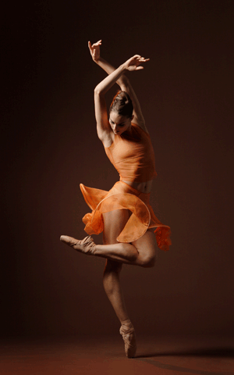
Сучасний балет
Класичний стиль поступово починає обростати новими елементами танцю , змінюється і образ кожного танцюриста.Класичні елементи балету поповнюються новими танцювальними позиціями . У сучасному балеті немає місця класичним позиціям ніг і рук , а на зміну традиційним пачкам у балерин приходить подовжений одяг, який роблить образ витонченим.

Slide 11
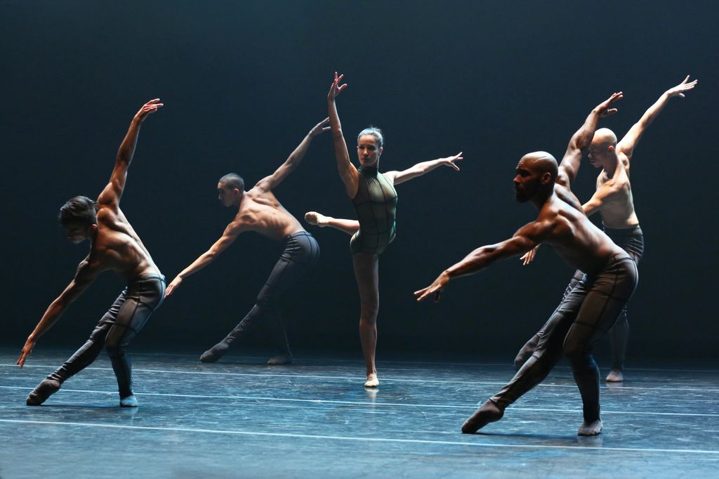
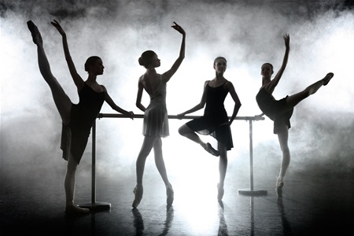
Сучасний балет відмовляється від складного вивороту ніг , від високих стрибків і подовжень рук і ніг.
Танець у стилі модерн не вимагає відмінної техніки , в ньому головне - природна пластика тіла , що дозволяє виконувати складні рухи .

Slide 12
Дякую за увагу!

